Slide 1
‘Business at the speed of change’

Slide 2
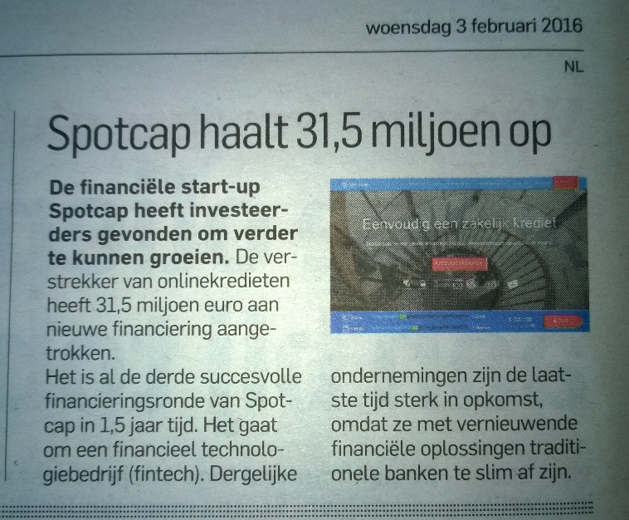
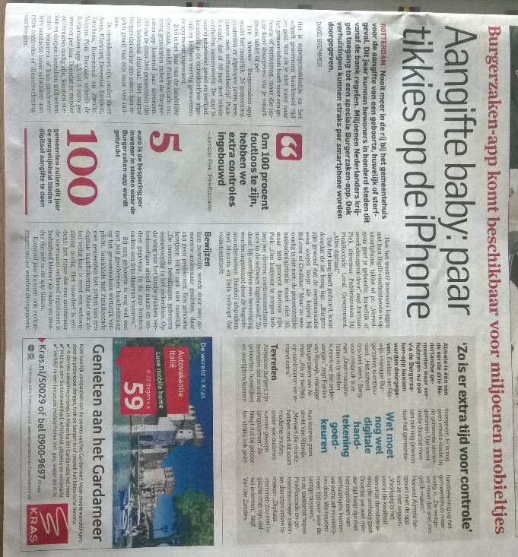
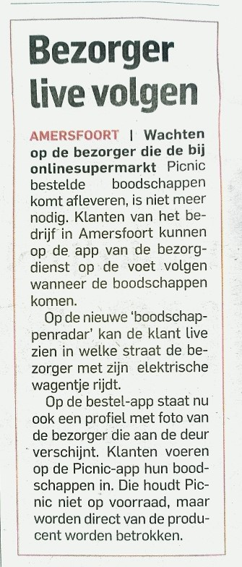
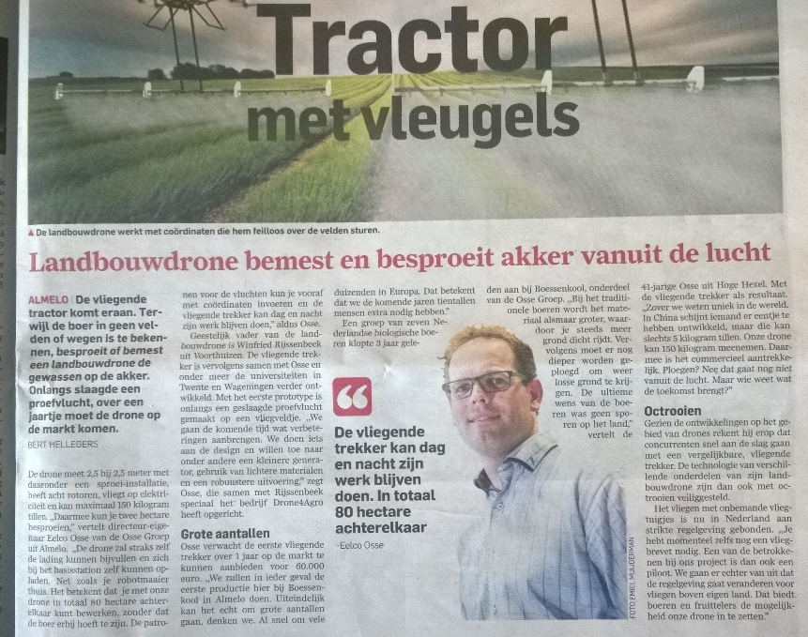
Technologische ontwikkeling
=
Software
ontwikkeling
Notes:
In de inleiding van Ruben zagen we een lange lijst met technologische ontwikkelingen en op één daarvan gaan we nu dieper in: een nieuwe manier om software te ontwikkelen. Hoewel, klopt dat wel?
Iedere technologische ontwikkeling bevat een software component. Dus we hebben niet alleen te maken met een nieuwe manier van software ontwikkeling, maar met iets dat invloed heeft op vrijwel alle technologische ontwikkelingen. Als u aan de slag gaat met innovatie, gaat u tenslotte 9 van de 10 keer ook software ontwikkelen. Dat geeft het belang aan van hoe je software ontwikkelt. Laten we dat even vasthouden.

Slide 3
Wat zijn de gevolgen?
Geen ‘business as usual’
Gedrag van klanten verandert
‘Geen tijd om te klagen’
Concurrentie uit onverwachte hoek
Onze business verandert ingrijpend
Een digitale revolutie
Notes:
Ik heb het gevoel dat we wel weten wat de gevolgen van de technologische ontwikkelingen zijn, maar het nog niet beseffen. Het moet nog indalen.
Het gedrag van klanten verandert, niet allen van consumenten, maar ook B2B
De klant wil niet meer wachten en heeft weinig geduld. Een andere leverancier is zo gevonden
Concurrentie: bijvoorbeeld Uber, AirBnB en Tesla
AgroEnergy moest veranderen in een leverancier van stroom en gas naar een leverancier van data en advies om te blijven bestaan. Met het leveren is niets meer te verdienen, dus moest het hele businessmodel op z’n kop. Ga er maar eens aan staan!

Slide 4
We moeten onze business digitaliseren en transformeren
om te overleven
EN DAT MOET SNEL!
Notes:
Wat moeten we doen?
Leren snel in te spelen op een bewegende omgeving
‘Digital or die’: Alleen de bedrijven die in staat zijn de snelle veranderingen snel te volgen zullen overleven
En dat zijn er misschien wel minder dan wij denken. Door de huidige economische voorspoed lijkt het of het allemaal wel meevalt

Slide 5
Hoe doe je dat?
De business en niet de IT-afdeling in de lead
Het ICT landschap moet op de schop:
de nieuwe business dienen
aansluiten op of integreren met het bestaande
zeer dynamisch en flexibel zijn
snel te bouwen en eenvoudig te onderhouden
voldoen aan de huidige standaarden (look & feel, mobile, cloud, API’s)
Notes:
De business moet sturen en de IT moet volgen. Dat lijkt triviaal, maar dat is het niet. En willen is 1, maar kunnen is vaak het grootste probleem. In snel veranderende omstandigheden is het niet voldoende om dingen goed te doen, maar moet je de goede dingen doen. En dat kan alleen de business bepalen.
Het bestaande ICT-platform volstaat vaak niet meer en moeten snel aangepast of zelfs getransformeerd worden
Het landschap moet op de schop, maar er is geen tijd voor langdurige, geldverslindende projecten.
Dus: gebruiken wat je hebt en daarop aansluiten

Slide 6
& Het Nieuwe Ontwikkelen
Notes:
Hoe vul je dat nu concreet in? Met een tool waarmee je de digitale revolutie aankunt. Die tool heeft een naam: OutSystems en die manier van werken noemen wij ‘het nieuwe ontwikkelen’

Slide 7
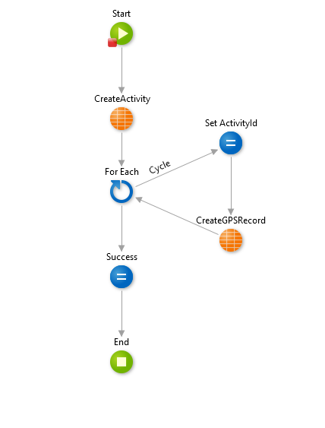
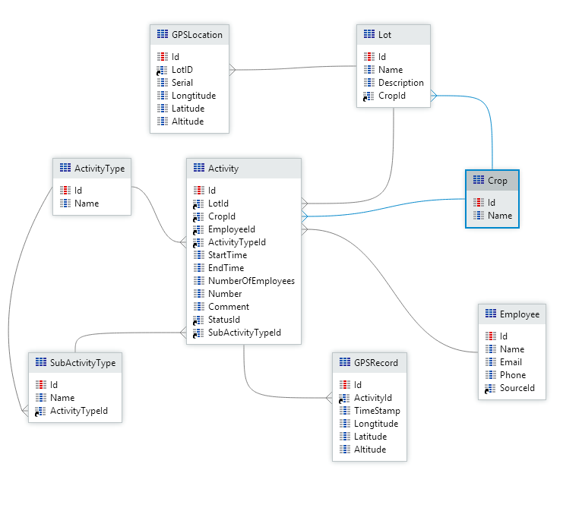
OutSystems - het idee
Coderen Modelleren
Notes:
Worden ook wel low-code of rapid application development platforms genoemd
OutSystems is wereldmarktleider in low-code platforms

Slide 8
Wat is OutSystems?
Zeer snelle (mobiele/web) applicatieontwikkeling
Makkelijk te koppelen/integreren met bestaande applicaties
Zeer krachtige continuous delivery
Standaard in de cloud; in eigen datacenter of on-premise mogelijk
Zeer schaalbaar
Geen vendor lock-in
Uitbreidbaar met custom code en externe componenten
Bewezen en erkende technologie
Notes:
Drie soorten toepassingen:
Native mobiele apps (met volledige offline ondersteuning en distributie via de appstores)
Webapplicaties en portals
Interne businessapplicaties → vervangen van vele versnipperde maatwerk applicaties

Slide 9
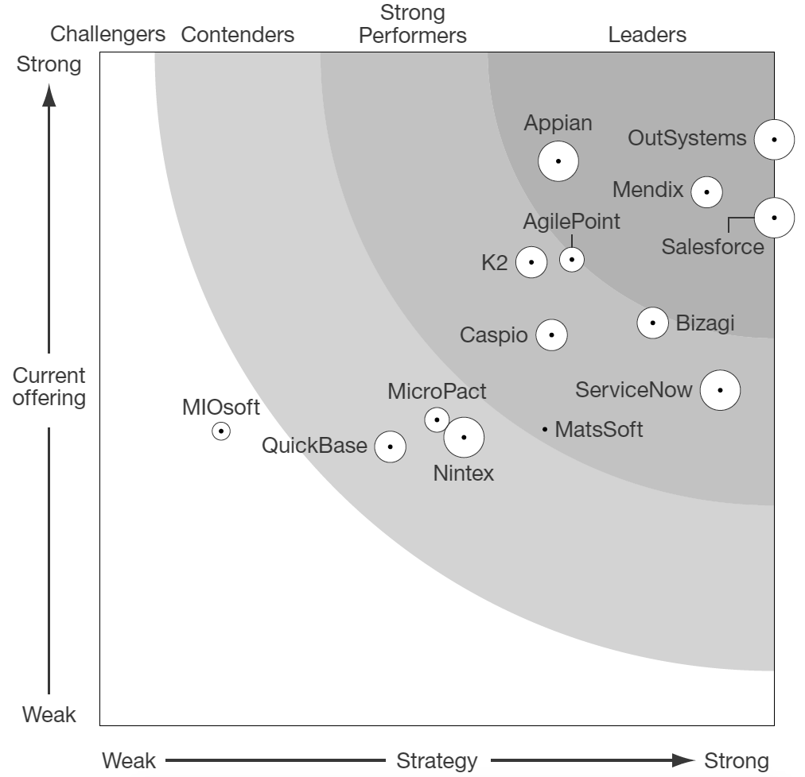
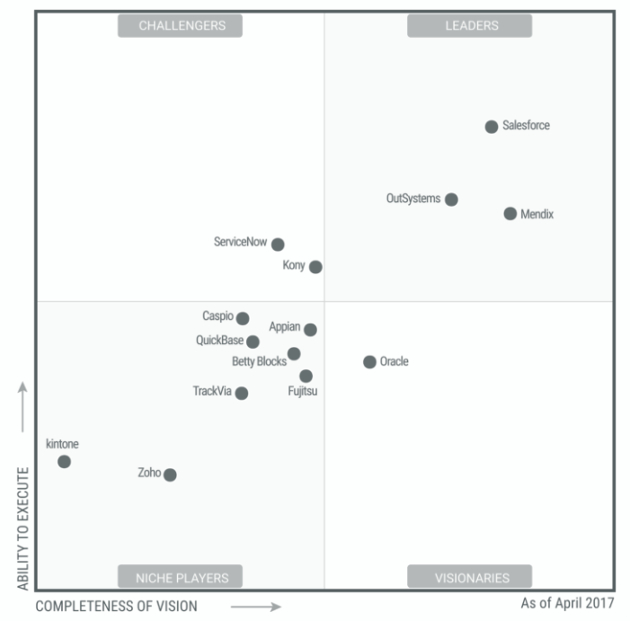
Forrester Wave™: Low-Code Development Platforms, Q2 2016
2017 Gartner Magic Quadrant for Enterprise High-Productivity Application Platform as a Service
Notes:
Twee gezaghebbende onderzoeksbureaus: Gartner en Forrester in de categorie low-code development platforms, dus meer gericht op web- en business applicaties

Slide 10
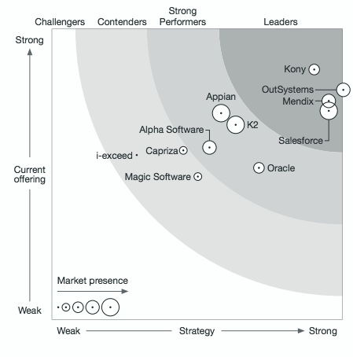
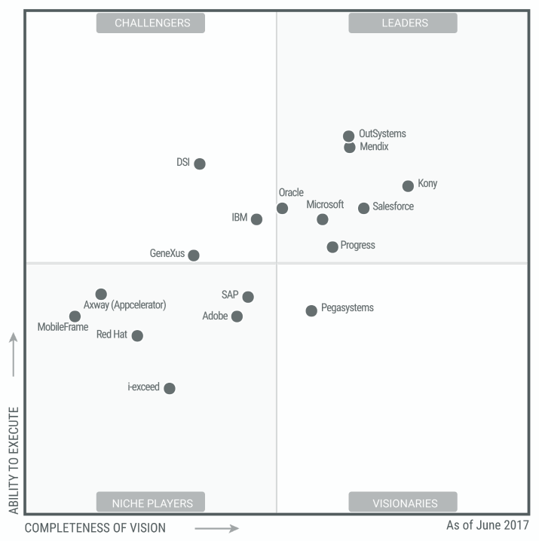
Forrester Wave™: Mobile Low-Code Development Platforms, Q1 2017
2017 Gartner Magic Quadrant for the Mobile Application Development Platforms
Notes:
En hier de categorie mobile

Slide 11
Het nieuwe ontwikkelen
Intensief samenwerken met de business
4 tot 8 keer sneller
Prototype driven
Experimenteren
Kleine projecten, kleine teams
Continuous delivery
Notes:
Een tool als OutSystems is mooi, maar het stelt je ook in staat om op een andere manier te gaan werken en dat is misschien wel het grootste voordeel.
Echt agile, echt iteratief en echt samen met de business
Business developers participeren in development teams
Onafhankelijk onderzoek heeft uitgewezen dat je met OutSystems 4 tot 8 keer sneller kunt ontwikkelen.
Je komt sneller tot resultaten en kunt sneller dingen aanpassen als het toch anders moet of de omstandigheden wijzigen
En dat beperkt zich niet tot de ontwikkelfase; ook als de app live is blijft dat overeind (en dat is veruit de langste periode waarin 80% van de kosten van een applicatie vallen)
Prototype driven: ZuivelNL voorbeeld. Met OutSystems hoef je geen mockups te maken, in dezelfde tijd bouw je iets werkends.
Continuous delivery: je bouwt altijd werkende software

Slide 12
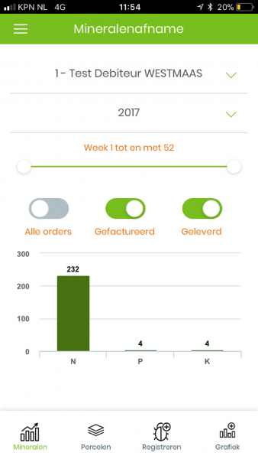
Wanneer is OutSystems interessant?
Wanneer snelheid (korte time-to-market) belangrijk is
Bij alle mobiele apps
In een dynamische omgeving
Als je wilt voortborduren op wat je hebt en er gekoppeld moet worden
Bij een positieve ROI?
Strategische keuze voor een standaard ontwikkelplatform
Notes:
Voortborduren: zoals gezegd is er geen tijd en geen noodzaak om de hele backoffice te vervangen.
ROI: Nieuwe applicaties moeten snel terugverdiend kunnen worden; operationele kosten zijn relatief hoog en afhankelijk van omvang applicaties en aantal eindgebruikers
Voor zo’n strategische keuze is veel te zeggen. Als de business echt in de lead moet zijn, moet er iets veranderen. Worstelen we allemaal niet met grote backlogs, tekort aan ontwikkelcapaciteit, complexe systemen en gebrek aan innovatie? En is er in de loop van de tijd een wirwar aan technologieën in gebruik genomen waar soms niemand meer iets van weet en het devies vooral AFBLIJVEN is?

Slide 13
VAARD?
Dochter van VAA ICT Consultancy
VAA Rapid Development
Gespecialiseerd OutSystems partner voor de Agri/Food sector
Missie:
“organisaties helpen sneller in te spelen
op veranderingen door middel van software”
Notes:
Een naam die past bij wat we doen
Dochter van: stabiele basis in een organisatie van 60 man die bijna 30 jaar bestaat
We kunnen profiteren van technologie en ondersteuning van de moedermaatschappij, bijv. .NET, hosting, servicedesk en beheer
Zelfstandig en onafhankelijk

Slide 14
Referenties
Gewasbescherming app
Fosfaatreductie monitor
Order app pilot
Webapplicatie voor (nieuwe) leden
Klanten ontzorgen;
BiedOptimaal
(big data)
Native offline app
Nieuwe bestelsite
AS/400 koppeling

Slide 15
Om mee te nemen
Technologische ontwikkeling = software ontwikkeling
OutSystems = een fantastisch platform
Strategische keuze voor een standaard ontwikkelplatform
Vragen?
Tot slot: iedereen kan een gratis personal environment aanmaken op www.outsystems.com
Notes:
We gaan graag met u in gesprek over de mogelijkheden van OutSystems in uw organisatie.

Slide 16
Workshop sessies
Live demo: een app bouwen in 30 minuten
De ervaring van

